Slide 1
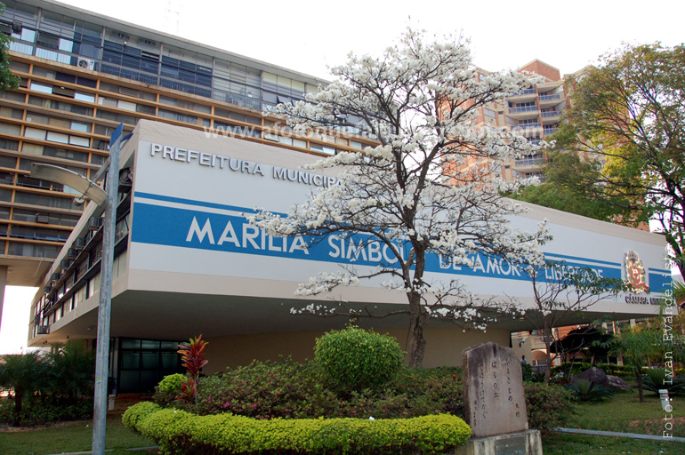
Prefeitura Municipal de Marília
Secretaria Municipal da Fazenda
Audiência Pública referente ao 3º
quadrimestre de 2017

Slide 2
Prefeitura Municipal de Marília
FUNDAMENTO LEGAL
O artigo 9º, parágrafo 4° da Lei Complementar nº 101 de 04/05/2000
(Lei de Responsabilidade Fiscal) diz:
“Até o final dos meses de maio, setembro e fevereiro, o Poder Executivo demonstrará e avaliará o cumprimento das metas fiscais de cada quadrimestre, em audiência pública na comissão referida no § 1º do art. 166 da Constituição ou equivalente nas Casas Legislativas Estaduais e Municipais.”

Slide 3
Prefeitura Municipal de Marília
Análise da situação patrimonial e financeira da Prefeitura em comparação com dois exercícios anteriores

Slide 4
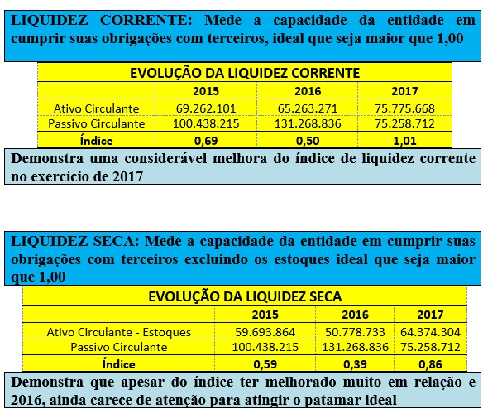

Slide 5
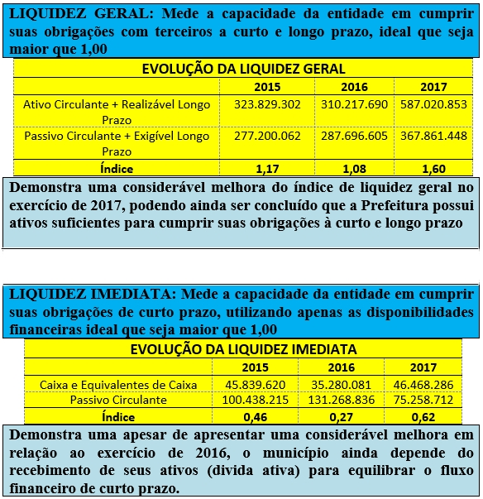

Slide 6
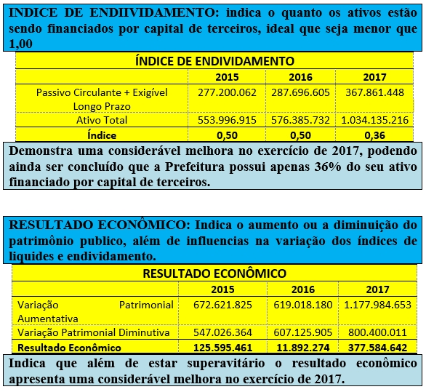

Slide 7
Prefeitura Municipal de Marília
Execução orçamentária da receita no 3º Quadrimestre de 2017

Slide 8
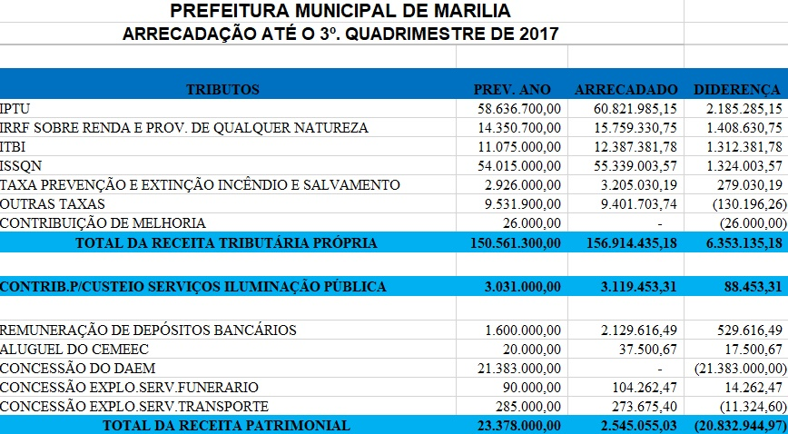

Slide 9
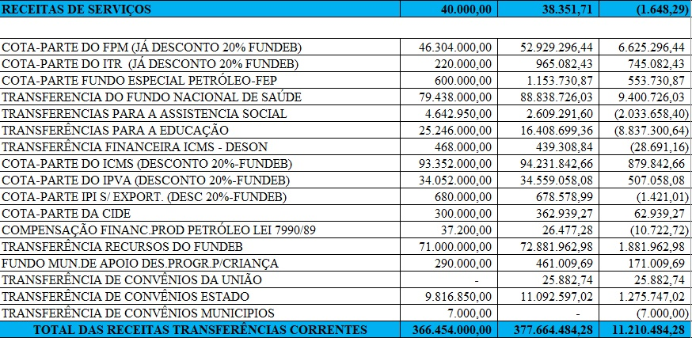

Slide 10
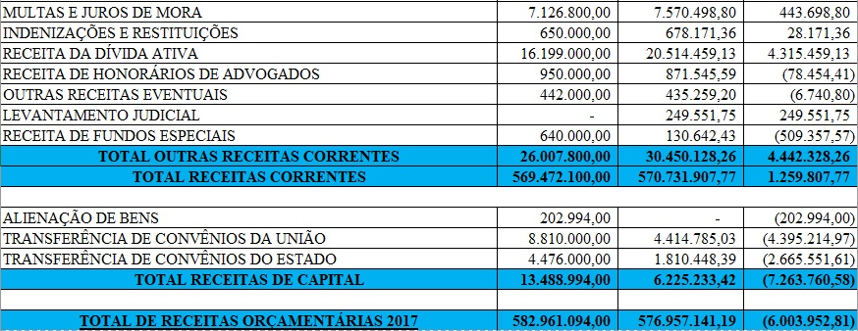

Slide 11
Prefeitura Municipal de Marília
Execução Orçamentária da Despesa até o 3º Quadrimestre de 2017

Slide 12
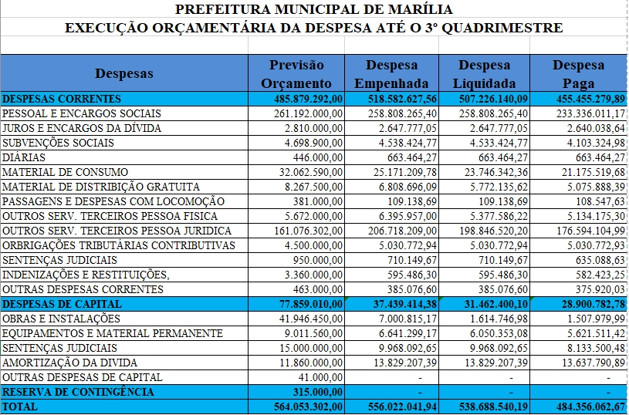

Slide 13
Prefeitura Municipal de Marília
Comparativo da receita e despesa com o 3º. Quadrimestre de 2016

Slide 14
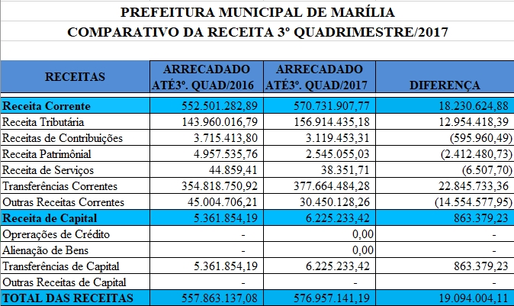

Slide 15
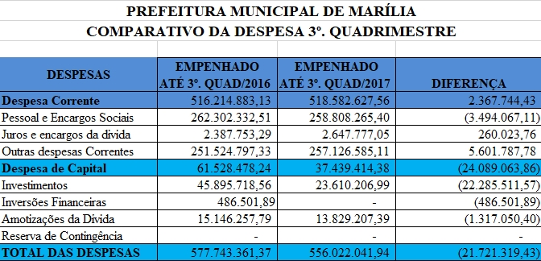

Slide 16
Prefeitura Municipal de Marília
Execução Financeira até 31 de dezembro de 2017

Slide 17
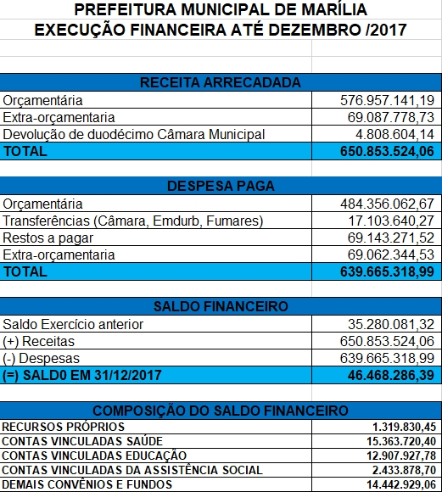

Slide 18
Prefeitura Municipal de Marília
Endividamento até 31 de dezembro de 2017

Slide 19
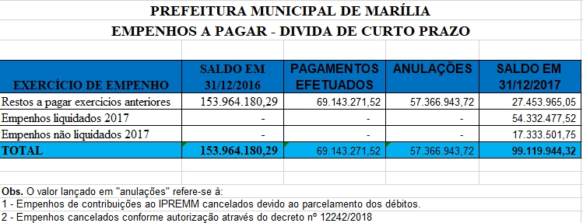

Slide 20
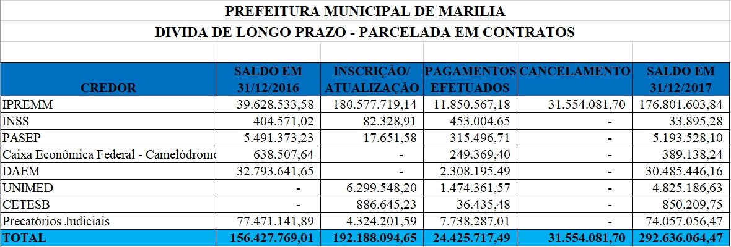

Slide 21
Prefeitura Municipal de Marília
Resultado primário e nominal até o
3º quadrimestre 2017

Slide 22
RESULTADO PRIMÁRIO:
Corresponde a diferença entre as receitas não-financeiras e as despesas não-financeiras da Prefeitura.
RECEITAS NÃO-FINANCEIRAS: total das receitas deduzidas as operações de crédito, rendimentos de aplicações financeiras e receitas de privatizações.
DESPESAS NÃO-FINANCEIRAS: total das despesas deduzidas as despesas com juros e amortizações da divida contratual.

Slide 23
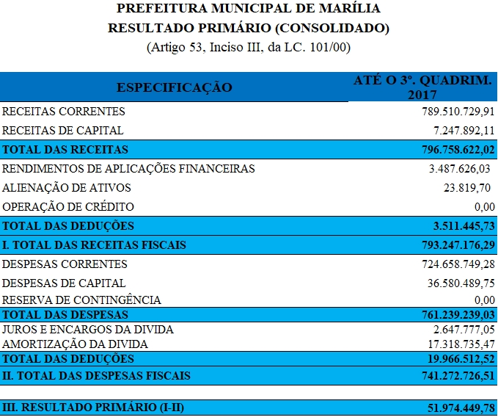

Slide 24
RESULTADO NOMINAL:
Corresponde à variação da divida consolidada liquida da Prefeitura.
Para apuração da divida consolidada liquida deve ser deduzido o valor resultante das disponibilidades financeiras menos o restos a pagar, caso esse valor seja positivo.
Obs. No exercício apesar dos pagamentos de todas as parcelas de juros e amortização da divida houve um aumento no saldo final em função do lançamento da correção dos precatórios e da inscrição de dividas referente ao parcelamento do IPREMM.

Slide 25
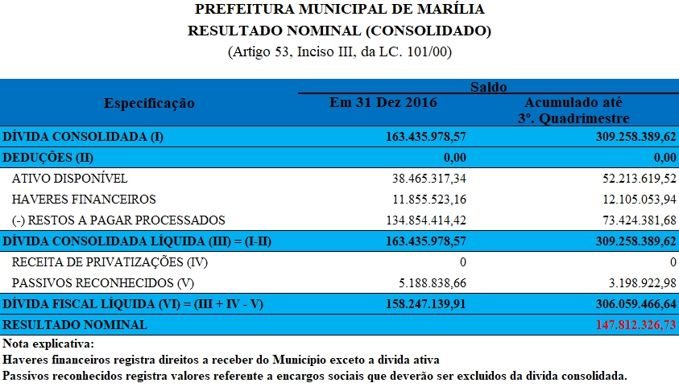

Slide 26
Prefeitura Municipal de Marília
Cumprimento dos Limites Legais
até o 3º. Quadrimestre de 2017

Slide 27
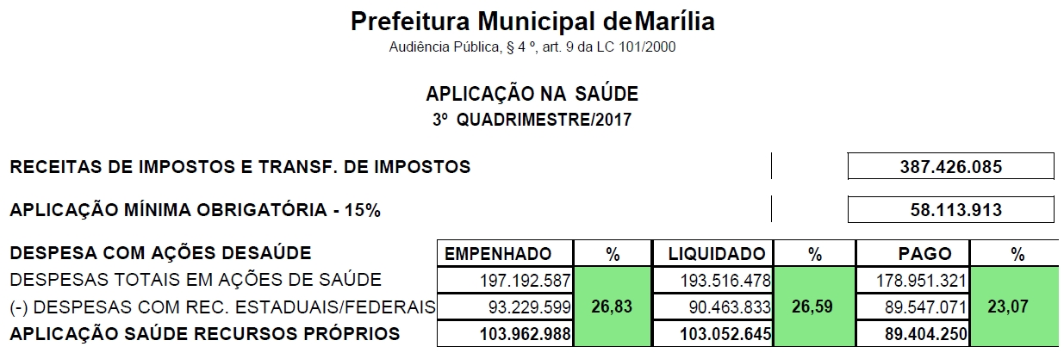

Slide 28
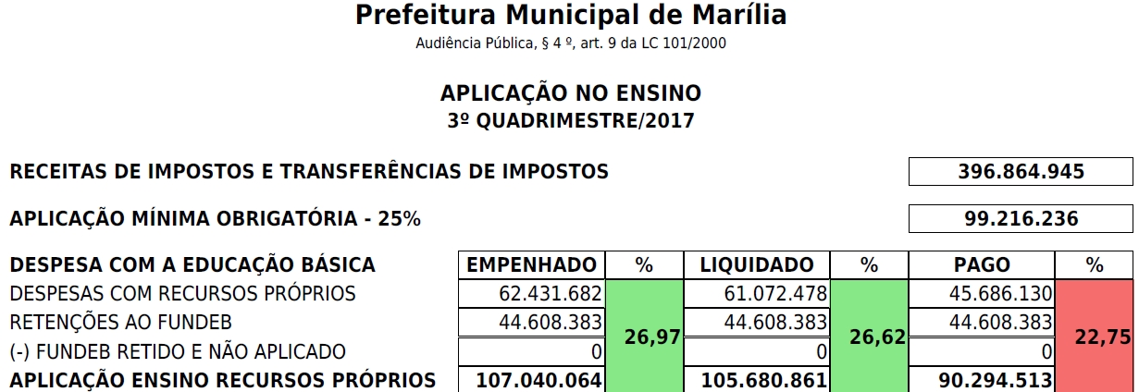

Slide 29
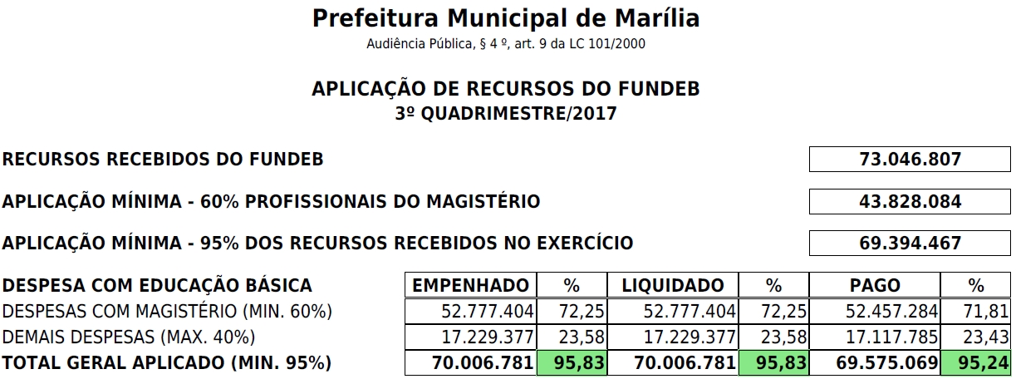

Slide 30
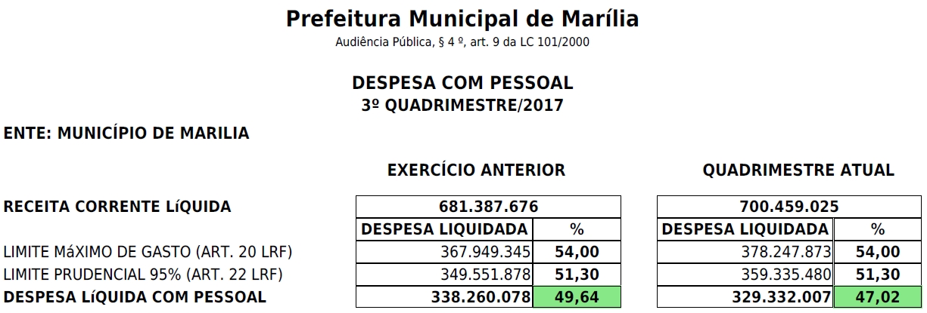

Slide 31
A Prefeitura Municipal agradece a presença de todos

